Slide 1
ارائه مدلی جهت افزودن چرخه کنترلی خودتطبیقی به سامانه های چندعامله
پایان نامه کارشناسی ارشد رشته مهندسی فناوری اطلاعات گرایش معماری سازمانی با موضوع:
ارائه دهنده: امین رحمان زاده
استاد راهنما: دکتر اسلام ناظمی
14 بهمن ماه 1393

Slide 2
فهرست
مقدمه
مفاهیم اساسی و ادبیات موضوع
کارهای مرتبط
مدل پیشنهادی
ارزیابی و مقایسه
خلاصه و نتیجه گیری

Slide 3
مقدمه
مقدمه
طرح مسأله
  پدیداری در سامانه های خودسازمان ده، نتایج آن و تحت کنترل قرار دادن آن
  کنترل مرکزی در سامانه های خودتطبیق
  اضافه کردن خودتطبیقی به خودسازمان دهی برای کنترل پدیداری
اهداف تحقیق
  ارائه‌ی مدلی برای اضافه کردن چرخه‌ی خودتطبیقی به سامانه‌های چندعامله‌ی خودسازمان‌ده
  ارائه‌ی مدلی که کنترل پدیداری را به عنوان یک نیازمندی غیروظیفه مندی برقرار سازد.
  درستی‌یابی و پیاده‌سازی این مدل در یک مورد مطالعه
مفاهیم اساسی و ادبیات موضوع
کارهای مرتبط
مدل پیشنهادی
ارزیابی و مقایسه
خلاصه و نتیجه گیری

Slide 4
تطبیق پذیری
مقدمه
تطبیق پذیری
  تطبیق پذیری
  خودتطبیقی
  تفاوت تطبیق پذیری و خودتطبیقی
مفاهیم اساسی و ادبیات موضوع
کارهای مرتبط
حسگر
عملگر
عامل خودمختار
مدل پیشنهادی
مدیر خودمختاری
تحلیل
برنامه ریزی
پایش
اجرا
دانش
مؤلفه ی تحت کنترل
حسگر
عملگر
ارزیابی و مقایسه
مؤلفه
خلاصه و نتیجه گیری

Slide 5
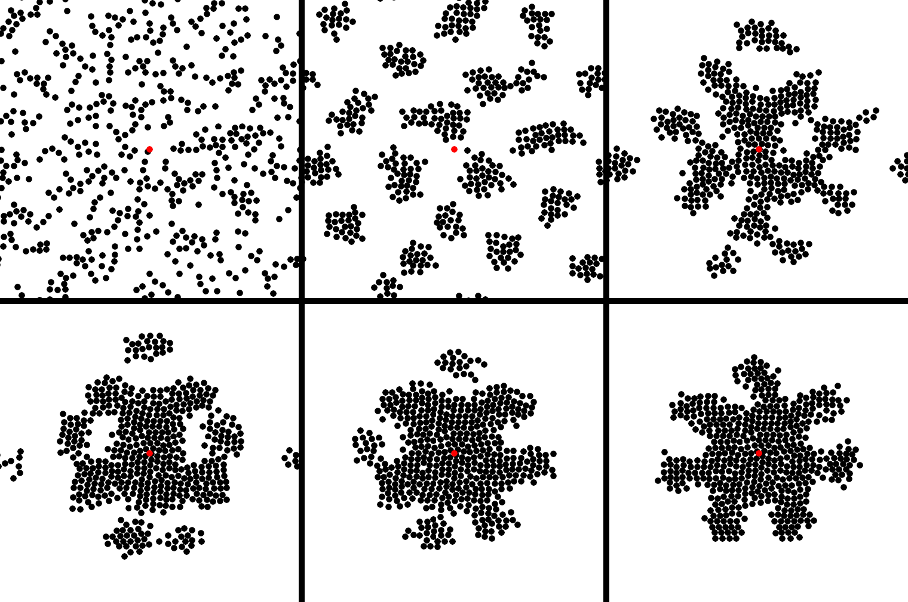
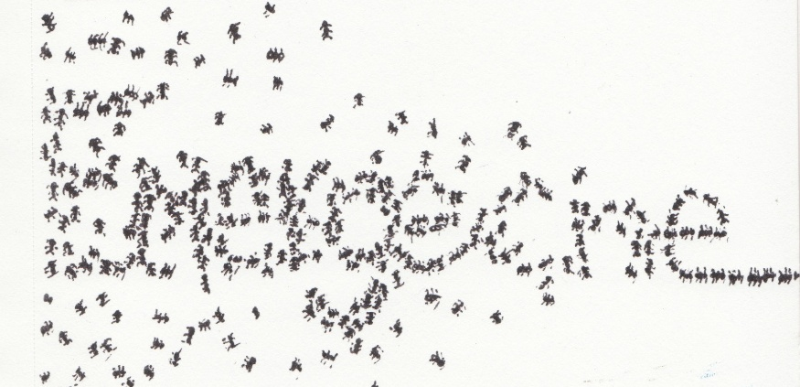
خودسازمان دهی و پدیداری
مقدمه
خودسازمان دهی و پدیداری
  خودسازمان دهی
  پدیداری
مفاهیم اساسی و ادبیات موضوع
کارهای مرتبط
مدل پیشنهادی
ارزیابی و مقایسه
خلاصه و نتیجه گیری

Slide 6

سامانه های چندعامله
مقدمه
سامانه های چندعامله
  تعریف عامل
  تعریف سامانه های چندعامله
  سازمان در سامانه های چندعامله
مفاهیم اساسی و ادبیات موضوع
کارهای مرتبط
مدل پیشنهادی
ارزیابی و مقایسه
خلاصه و نتیجه گیری

Slide 7
انواع حیطه های سازمان دهی در سامانه های چندعامله
مقدمه
سازمان های سلسله مراتبی
سازمان های سلسله مراتبی تودرتو
سازمان‌های ائتلافی
سازمان های تیمی
مفاهیم اساسی و ادبیات موضوع
کارهای مرتبط
مدل پیشنهادی
ارزیابی و مقایسه
خلاصه و نتیجه گیری

Slide 8
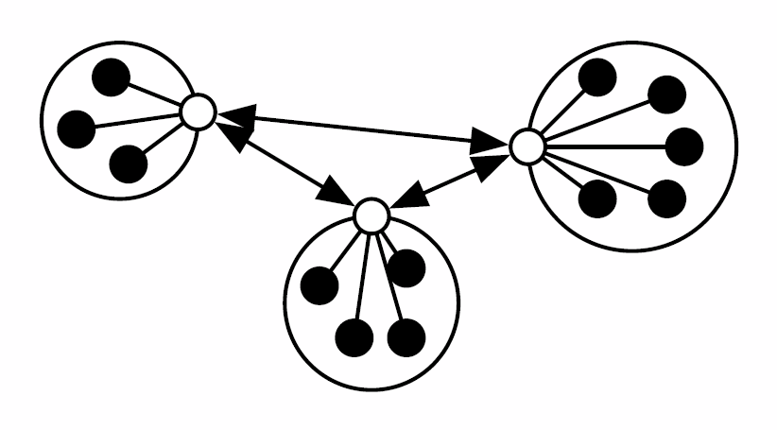
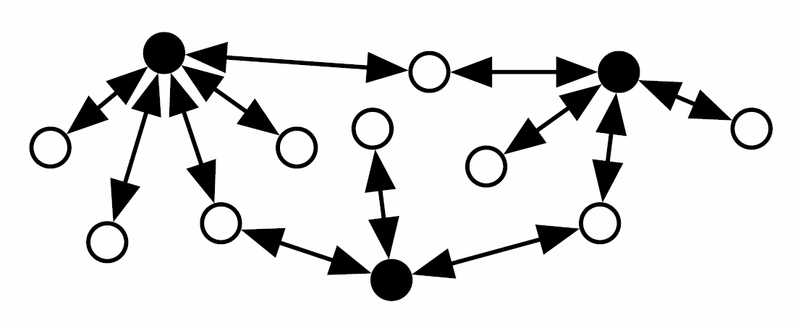
انواع حیطه های سازمان دهی در سامانه های چندعامله (ادامه)
مقدمه
سازمان های جماعتی
سازمان های جامعه ای
سازمان‌های فدراسیونی
سازمان‌های بازارشکل
مفاهیم اساسی و ادبیات موضوع
کارهای مرتبط
مدل پیشنهادی
ارزیابی و مقایسه
خلاصه و نتیجه گیری

Slide 9
فرامدلی به نام AALAADIN
مقدمه
  فربر و همکاران
  فرامدل عمومی برای سامانه‌های چندعامله
  بر اساس مفاهیم سازمانی مانند گروه‌ها، نقش‌ها و ساختارها
  فراهم آوری امکان استفاده از عامل های ناهمگون در زبان، ساختار و کاربرد
مفاهیم اساسی و ادبیات موضوع
کارهای مرتبط
مدل پیشنهادی
ارزیابی و مقایسه
خلاصه و نتیجه گیری

Slide 10
یک مدل سازمانی برای سامانه‌های هوشمند خودمختار توزیع شده
مقدمه
یعقوبی رفیع و همکاران
در این مدل، عامل‌ها علاوه بر نقش‌های عادی خود، نقش‌هایی را هم برای فراهم آوری خود‌مختاری در سامانه بر عهده می‌گیرند.
سازمان‌های خودمختار (سمت راست)
در مدل مسؤل نگهداری از سازمان‌های
واقعی (سمت چپ) در زمان تغییر
محیطی هستند.
هدف سازمان‌های خودمختار غلبه بر
تغییراتی است که نیازمند التیام،
بهینه‌سازی و غیره هستند.
مفاهیم اساسی و ادبیات موضوع
کارهای مرتبط
مدل پیشنهادی
ارزیابی و مقایسه
خلاصه و نتیجه گیری

Slide 11
سازمان‌های خودسازمان‌ده
مقدمه
کوتا و همکاران
روش ارائه شده در این مقاله کمک می‌کند عامل‌ها ساختار روابط خود را تغییر دهند تا به تخصیص بهتری از وظایف دست‌ یابند.
روش در این‌جا، یک فرآیند پیوسته و متمرکز است که تمام عامل‌ها در آن قرار دارند تا تصمیم‌ بگیرند چه زمانی و چگونه روابط خود را
تطبیق دهند، آن هم فقط بر
اساس اطلاعات در دسترس محلی.
مدل‌سازی سازمان شامل مدل‌سازی
عامل‌هایی که سازمان را شکل
می‌دهند، ویژگی‌های سازمان و
محیط وظایف است
مفاهیم اساسی و ادبیات موضوع
کارهای مرتبط
مدل پیشنهادی
ارزیابی و مقایسه
خلاصه و نتیجه گیری

Slide 12
میان‌افزار MACODO
مقدمه
وینز و همکاران
به عنوان یک میان‌افزار برای کمک به طراحی سازمان‌گرای سامانه‌های چند‌عامله در محیط‌های زمینه‌محور ارائه شده است.
مفاهیم اساسی و ادبیات موضوع
کارهای مرتبط
مدل پیشنهادی
ارزیابی و مقایسه
خلاصه و نتیجه گیری

Slide 13
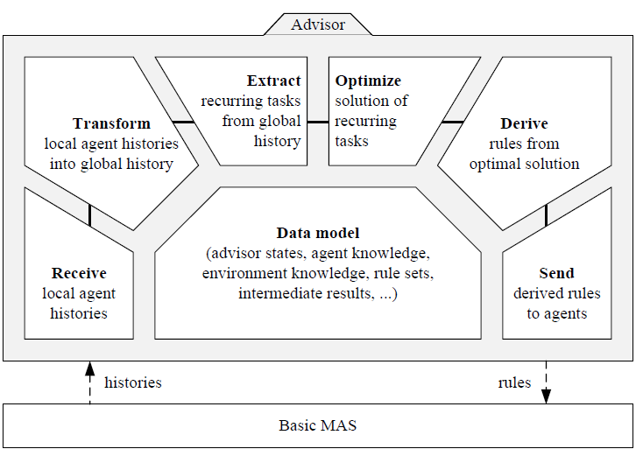
تطبیق‌پذیری سامانه‌های خودسازمان‌ده بر اساس قوانین استثناء
مقدمه
کسینجر و همکاران
بر اساس آن، در یک سامانه‌‌ی چندعامله‌ی خودسازمان‌ده یکی از عامل‌ها به عنوان ناظر بر سامانه‌ نظارت می‌کند.
فراهم آوری امکان اتخاذ تصمیمات بهینه، به جای تصمیمات نسبتاً بهینه، توسط عامل ها
برای این که بتوان بهینگی را در سامانه‌های خودسازمان‌ده داشت باید ویژگی‌های بالا به پایین خودتطبیقی را
در میان عامل‌ها
برقرار ساخت.
مفاهیم اساسی و ادبیات موضوع
کارهای مرتبط
مدل پیشنهادی
ارزیابی و مقایسه
خلاصه و نتیجه گیری

Slide 14
مقایسه کارهای مرتبط
نام مدل | نقاط قوت | نقاط ضعف
مدل AALAADIN | امکان استفاده از عامل‌های ناهمگون امکان کاربردهای بیشتر برای سامانه‌های چندعامله | عدم اثبات عملی کارایی عدم ارائه‌ی ساختار درونی و راه‌های ارتباطی عدم ارائه‌ی راه‌کار تشکیل گروه‌ها و سازمان‌ها و نیز نحوه‌ی تطبیق‌پذیری
یک مدل سازمانی برای سامانه‌های هوشمند خودمختار توزیع شده | افزودن خودتطبیقی به یک سامانه‌ی چندعامله توزیع بخش‌های مختلف خودتطبیقی بین عامل‌ها پیاده‌سازی و مقایسه‌ی نتایج با اعمال و بدون اعمال مدل | درنظر گرفتن سازمان‌دهی مجزا برای فرآیند خودتطبیقی (افزایش پیچیدگی) عدم وجود دانش مرکزی
سازمان‌های خودسازمان‌ده | خودسازمان‌دهی عامل‌محور و نامتمرکز ارائه‌ی راه‌حلی با جزئیات برای تطبیق‌پذیری | عدم پرداختن به ساختار درونی عامل‌ها عدم پیاده‌سازی در یک محیط واقعی
میان‌افزار MACODO | اثبات عملی کارایی راه‌حل عملی و با جزئیات برای تطبیق‌پذیری ارائه‌ی ساختار درونی عامل‌ها و نحوه‌ی ارتباط آن‌ها با هم پیاده‌سازی در یک محیط واقعی امکان استفاده از عامل‌های ناهمگون با کاربردهای مختلف | عدم پیاده‌سازی در محیط‌های واقعی بیشتر با کاربرد‌های گوناگون (نقطه‌ی ضعف مهمی به شمار نمی‌آید)
تطبیق‌پذیری سامانه‌های خودسازمان‌ده بر اساس قوانین استثناء | وجود عامل ناظر بر خودتطبیقی ارائه‌ی مدلی منسجم و با جزییات کامل ارائه‌ی ساختار درونی عامل تاظر | سپردن وظیفه‌ی خودتطبیقی به یک عامل و تبدیل آن به گلوگاه تعیین قوانین ثابت استثناء که ممکن است به مرور زمان کارایی نداشته باشند
مقدمه
مفاهیم اساسی و ادبیات موضوع
کارهای مرتبط
مدل پیشنهادی
ارزیابی و مقایسه
خلاصه و نتیجه گیری

Slide 15
پیش نیازهای مدل پیشنهادی
مقدمه
در این مدل تلاش شده است مفاهیم و ویژگی‌های خودتطبیقی با ویژگی‌های خودسازمان‌دهی ترکیب شده تا اشکالات مربوط به خودسازمان‌دهی را با استفاده از مزایای خودتطبیقی برطرف شوند.
در یک سامانه ی خودسازمان ده، اهداف سامانه پدیداری می شوند.
از آنجایی که کنترلی بر روی پدیداری نیست ممکن است نتایج آن با آنچه می خواهیم فاصله داشته باشد و منجر به هرج و مرج در سامانه شود.
در این مدل ویژگی نظارت بالا به پایین خودتطبیقی در کنار خودسازمان دهی قرار می گیرد و پدیداری را تحت کنترل قرار می دهد.
باید توجه داشت که خودتطبیقی متمرکز ناقض خودسازمان دهی غیر متمرکز نیست. بلکه تنها با تعیین مقادیری برای متغیرهای مختلف سبب می شود رفتار سامانه به سمتی که مدنظر است پدیدار شود.
مفاهیم اساسی و ادبیات موضوع
کارهای مرتبط
مدل پیشنهادی
ارزیابی و مقایسه
خلاصه و نتیجه گیری

Slide 16
ویژگی های مدل پیشنهادی
مقدمه
ویژگی مورد نیاز | ویژگی معادل
وجود یک ساختار درخت مانند که یک عامل در رأس آن باشد | سازمان‌دهی سلسله‌مراتبی: عامل‌ها در ساختاری درخت مانند قرار گرفته‌اند که در آن عامل‌ها در سطوح بالاتر دیدی جامع‌تر از کل سامانه، نسبت به عامل‌ها در سطوح پایین‌تر دارند.
امکان وجود بیش از یک سطح، تا وظیفه‌ی نظارتی در سطوح مختلف توزیع شود و یک عامل به عنوان ناظر تحت فشار نباشد | سازمان‌دهی سلسله‌مراتبی: داده‌ای که در سطوح پایین سامانه‌ ایجاد شده است به سمت بالا می‌رود تا یک دید وسیع‌تر از کل عامل‌ها به دست آید. در حالی که دستورات تولید شده با استفاده از این داده‌ها، به سمت پایین حرکت می‌کنند (وجود سطوح)
وجود یک عامل به عنوان نماینده‌ی دسته‌ها | سازمان‌دهی فدراسیونی: گروهی از عامل‌ها مقداری از خودمختاری را به یک عامل نماینده‌ محول می‌کنند. این عامل وظیفه‌ی ارتباط با بیرون از گروه را برعهده دارد.
نیاز اصلی وجود یک عامل ناظر است.
تبدیل عامل ناظر به گلوگاه.
  درنظر گرفتن سازمان دهی سلسله مراتبی و وجود عامل های میانی
سلسله مراتبی کامل و عدم وجود امکان دسته بندی عامل ها بر اساس سناریویی خاص
  درنظر گرفتن سازمان دهی فدراسیونی و وجود نماینده برای عامل های هر دسته
نتیجه: سازمان دهی فدراسیونیِ سلسله مراتبی یا FHOrganization
مفاهیم اساسی و ادبیات موضوع
کارهای مرتبط
مدل پیشنهادی
ارزیابی و مقایسه
خلاصه و نتیجه گیری

Slide 17
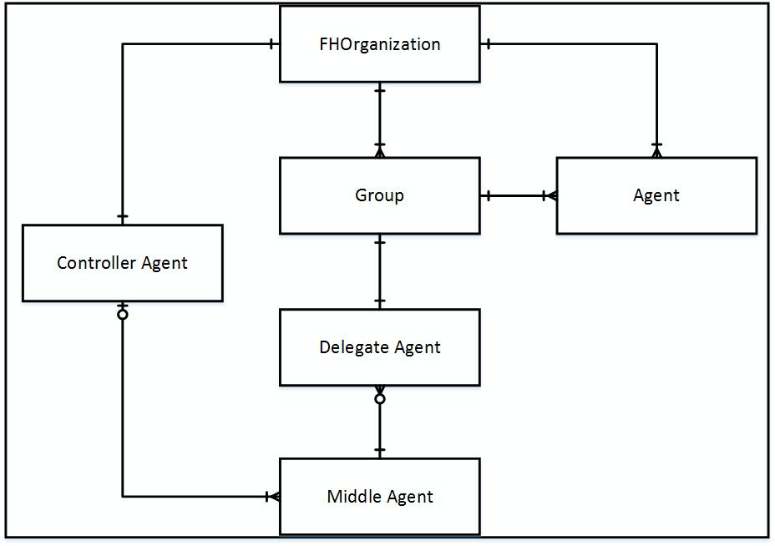
مدل پیشنهادی
مقدمه
مفاهیم اساسی و ادبیات موضوع
کارهای مرتبط
مدل پیشنهادی
ارزیابی و مقایسه
خلاصه و نتیجه گیری

Slide 18
توضیح مدل با یک مثال
مقدمه
مفاهیم اساسی و ادبیات موضوع
کارهای مرتبط
مدل پیشنهادی
ارزیابی و مقایسه
خلاصه و نتیجه گیری

Slide 19
معیارهای اجرایی شدن و نحوه کار مدل FHOrganization
مقدمه
معیارهای اجرایی شدن سازمان‌دهی فدراسیونیِ سلسله‌مراتبی
  دسته‌بندی عامل‌ها
  تعیین نماینده‌ی هر دسته
  تعیین تعداد سطوح سلسله‌مراتب
  عامل‌های سطوح بالاتر
  نحوه‌ی انجام کار مدل سازمان‌دهی فدراسیونی سلسله‌مراتبی
تمامی اطلاعات از پایین‌ترین سطح به عامل ناظر انتقال داده نمی‌شود. بلکه عاملین میانی بخشی از فرآیند نظارت را برعهده دارند و اطلاعات را به صورت پالایش شده به سطوح بالاتر انتقال می‌دهند.
عامل ناظر، لزوماً تصمیمات را به تمام عامل‌ها در سطوح پایین انتقال نمی‌دهد. بلکه به صورت انتخابی، اطلاعات در اختیار زیر گروهی قرار می‌گیرد که تصمیمات باید در آن اعمال شود.
تابع انتقال اطلاعات از پایین به بالا، باید یک تابع برگشت‌پذیر باشد. به این معنی که باید بتوان بازخورد اطلاعات متغیر‌ها در سطوح پایین را به خود آن‌ها بازگرداند.
نقش نظارت که به عاملین میانی و عامل ناظر الصاق می‌شود، تنها یکی از نقش‌های آن‌ها بوده و آن‌ها می‌توانند نقش‌های دیگری را در راستای خودسازمان‌دهی برعهده بگیرند.
مفاهیم اساسی و ادبیات موضوع
کارهای مرتبط
مدل پیشنهادی
ارزیابی و مقایسه
خلاصه و نتیجه گیری

Slide 20
مثالی از نحوه کار مدل FHOrganization
مقدمه
مفاهیم اساسی و ادبیات موضوع
کارهای مرتبط
مدل پیشنهادی
ارزیابی و مقایسه
خلاصه و نتیجه گیری

Slide 21
سناریو
مقدمه
در سناریوی طراحی شده تعداد 50 عامل در یک فضای دو بعدی به صورت رندوم توزیع می‌شوند.
مقایسه با مدل سازمان دهی تطبیق پذیری بر اساس قوانین استثناء
وجود یک عامل ناظر، چهار عامل میانی و نماینده، سه سطح و چهار گروه در سازمان دهی فدراسیونی سلسله مراتبی
وجود یک عامل ناظر در سازمان دهی مورد مقایسه
مفاهیم اساسی و ادبیات موضوع
کارهای مرتبط
مدل پیشنهادی
ارزیابی و مقایسه
خلاصه و نتیجه گیری

Slide 22
پیاده سازی با استفاده از JADE
مقدمه
سکوی نرم‌افزاری JADE یک میان‌افزار بوده و یکی از پرکاربردترین میان‌افزارها در حوزه‌ی برنامه‌نویسی عامل‌گرا است.
JADE ایجاد و توسعه‌ی برنامه‌های کاملاً عامل‌محور را با استفاده از یک محیط زمان اجرا که موارد زیر را پیاده‌سازی می‌کند، تسهیل می‌نماید:
  پشتیبانی از ویژگی‌های چرخه‌ی عمر مورد نیاز عامل‌ها
  منطق هسته‌ی خود عامل‌ها
  مجموعه‌ای غنی از ابزارهای گرافیکی
مفاهیم اساسی و ادبیات موضوع
کارهای مرتبط
مدل پیشنهادی
ارزیابی و مقایسه
خلاصه و نتیجه گیری

Slide 23
پیاده سازی با استفاده از JADE
مقدمه
شبه کد پیاده سازی سازمان دهی فدراسیونی سلسله مراتبی
شبه کد پیاده سازی سازمان دهی مورد مقایسه
مفاهیم اساسی و ادبیات موضوع
Random(X,Y);
Detect(MiddlePoint);
Detect(Group);
Determine(SupervisorAgent);
Determine(DelegateAgents);
Introduce(SupervisorAgent, DelegateAgents);
Introduce(DelegateAgents, RegularAgent);
کارهای مرتبط
مدل پیشنهادی
Random(X,Y);
Detect(MiddlePoint);
Determine(SupervisorAgent);
ارزیابی و مقایسه
خلاصه و نتیجه گیری

Slide 24
ارزیابی و مقایسه
مقدمه
استفاده از Dummy Agent برای انتقال پیام و محاسبه زمان انتقال پیام
مفاهیم اساسی و ادبیات موضوع
کارهای مرتبط
مدل پیشنهادی
ارزیابی و مقایسه
خلاصه و نتیجه گیری

Slide 25
ارزیابی و مقایسه
مقدمه
استفاده از Dummy Agent برای انتقال پیام و محاسبه تعداد گام ها برای انتقال پیام
مفاهیم اساسی و ادبیات موضوع
کارهای مرتبط
مدل پیشنهادی
ارزیابی و مقایسه
خلاصه و نتیجه گیری

Slide 26
مقایسه‌ی نتایج به دست آمده با اهداف تحقیق
مقدمه
اهداف
  ارائه‌ی مدلی برای اضافه کردن چرخه‌ی خودتطبیقی به سامانه‌های چندعامله‌ی خودسازمان‌ده
  ارائه‌ی مدل معمارانه برای خودسازمان‌دهی در سامانه‌‌های چندعامله
  درستی‌یابی و پیاده‌سازی این مدل در یک مورد مطالعه
نتایج به دست آمده
  در بخش مدل پیشنهادی جزییات این مدل ارائه شده است.
  اگر کنترل پدیداری را به عنوان یک نیازمندی غیروظیفه مندی در نظر بگیریم این مدل آن را برآورده کرده و بنابر این معمارانه است.
  مدل ارائه شده با استفاده از ابزار JADE مورد پیاده‌سازی قرار گرفت و نتایج آن نیز با نتایج یک تحقیق دیگر مورد مقایسه قرار گرفت
مفاهیم اساسی و ادبیات موضوع
کارهای مرتبط
مدل پیشنهادی
ارزیابی و مقایسه
خلاصه و نتیجه گیری

Slide 27
کارهای آینده و نتیجه گیری
مقدمه
  کارهای آینده
  ارائه‌ی مدل خودسازمان‌دهی سلسله‌مراتبیِ فدراسیونی با جزییات و توضیحات بیشتر
  توسعه‌ی ابزار مورد نیاز برای افزودن خودسازمان‌دهی و خودتطبیقی به سامانه‌های چندعامله
  ارائه‌ی مدل‌ها و چارچوب‌هایی برای افزودن ویژگی‌های چهارگانه‌ی خودتطبیقی به سامانه‌های چندعامله
نتیجه گیری
  مدل ارائه شده می تواند در عین حفظ ویژگی های خودسازمان دهی، ویژگی های خودتطبیقی را به سامانه های چندعامله اضافه نماید.
مفاهیم اساسی و ادبیات موضوع
کارهای مرتبط
مدل پیشنهادی
ارزیابی و مقایسه
خلاصه و نتیجه گیری

Slide 28
مقالات مرتبط
امین رحمان‌زاده، اسلام ناظمی، "بررسی مدل‌های ارائه شده برای سازمان‌های خودسازمان‌ده در سیستم‌های چندعاملی"، همايش ملي مهندسي كامپيوتر و توسعه پايدار با محوريت شبكه هاي كامپيوتري، مدل سازي و امنيت سيستمها، 1392.
امین رحمان‌زاده، علی فراهانی، اسلام ناظمی، " بررسی مدل‌های موجود برای سازمان‌های خودسازمان‌ده در سامانه‌های چندعامله و ارائه‌ی پیشنهاداتی برای بهبود این مدل‌ها"، نوزدهمین کنفرانس ملی سالانه‌ی انجمن کامپیوتر ایران، 1392.
Amin Rahmanzadeh, Ali Farahani, Eslam Nazemi, A New Organization Model for Self-Organizing Multi-Agent Systems Based on Self-Adaptation Features, International Journal of Intelligent Information Systems. Special Issue:Research and Practices in Information Systems and Technologies in Developing Countries. Vol. 3, No. 6-1, 2014, pp. 15-22.

Slide 29

با تشکر از توجه شما

